Slide 1
Česko-ruské vztahy v historické perspektivě
Procházka historií vztahů od všeslovanské myšlenky přes Koněva a Vrbětice až k agresi na Ukrajině
CEVRO 6.4. 2022 Jaroslav Kurfürst

Slide 2

Krátké zastavení v dobách před-obrozeneckých
Česká klasika
Kyjevská Rus, Haličská Rus, Velkoknížectví Litevské
Legendy; obchod; 1-2 manželky sv. Vladimíra; sňatky mezi Rjurikovci a Přemyslovci; Sv. Václav a Ludmila, cyrilometodějská tradice
Moskevská Rus, Ruské impérium
Snaha o sblížení Českých bratří s pravoslavnou církví (vztah k husitství)
Neúspěšná mise Jana Rokyty u Ivana Hrozného (1570), zájem o Moskvii.
Vladislav Jagellonský
Pobyty Petra I v Čechách (1698, 1711, 1712)
Ruští vojáci v Čechách
Čechy a Morava jako přirozená brána spojující Německo a další země Evropy s Kyjevskou Rusí a ruskými knížectvími
Dvorník považoval Poláky a Čechy za národy, které mohly zprostředkovat evropskou kulturu ruským knížectvím, která se dlouhodobě přikláněla k Východu či Západu. Likvidace Novgorodu a vítězství Moskevského knížectví posílilo východní vliv.
Poprvé vyšlo v r. 1949 v Londýně:
The Making of Central and Eastern Europe
Ruská klasika
Antonij Florovskij:
Češi a Východní slované, příspěvky k dějinám vzájemných vztahů rusko-českých od X. do XVIII. Století (1935/47)

Slide 3
19. století - nástup romantismu
Paralelní proměna diskuse a zrod národních myšlenek
Geopolitické a ideové ohledy
Neexistující český stát vs. ruské mnoho -národní a -konfesionální impérium
Filosofický rámec konce 18. století – (Herder, Fichte, Schelling …), formování moderních národů – hnutí v Německu (Češi a Němci);
hnutí v Rusku: hledání národní identity a myšlenky, slavjanofilové vs. západnici
Po trojím dělení Polska byl Ruský stát geograficky velmi blízko!!! (Krakov, Varšava byly součástí Ruského impéria)
Slovanský charakter Ruska??? Na konci 19. stol. polovina národů nebyli Slované a dokonce nemluvila Rusky!
80. léta emigrace na Volyň a do jižního Ruska
České národní obrození
Etapa kulturně-civilizační, romantická
  Vznik myšlenky všeslovanské jednoty (Čelakovský, Šafařík, Kollár, Hanka); slavistika a slovanské vzájemnost – zrání české diskuse
  Po r. 1948 v Česku; po Krymské válce v Rusku – nástup realismu
Etapa realistická; politický pohled na vztah Čechů a Ruska (K. H. Borovský)
  Austroslavismus: F. Palacký – Psaní do Frankfurtu, Idea státu Rakouského
  K.H. Borovský, Masaryk

Slide 4
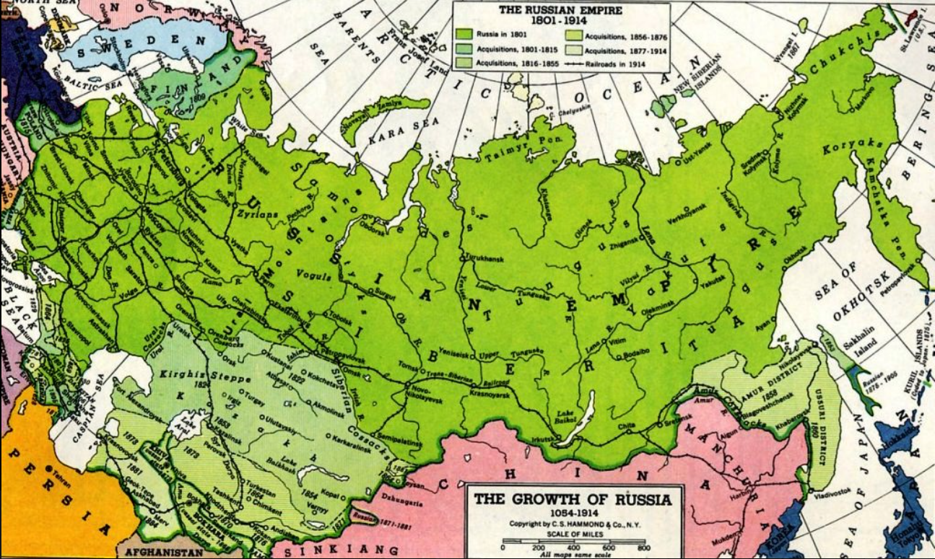
Ilustrace k diskusi o významu Ruska v české debatě 19. století
Rusko do střední Evropy silně pronikalo
Trojí dělení Polska
Invaze „četníka Evropy“ 1849 do Uher,
Výzva všeslovanského sjezdu 1867 v Moskvě k přijetí pravoslaví, cyrilice a ruštiny.

Slide 5
Střet představ Čechů o imperiálním Rusku:
Starší silný bratr x zaostalý moloch x imperiální hrozba
Český podíl na Panslavismu (hledání geopolitické alternativy, kulturní ochrana vůči Německu, slovanská vzájemnost, rozkladná strategie vůči Rakousku – romantické období 1. pol. 19. století – vystřízlivění - KHB)
Češi a reálná zkušenost (austroslavismus, středoevropská federace, samostatný stát)
Převažující politický realismus – strategie vyvažování …

Slide 6

Představy Rusů o Češích
Nejvyspělejší ze slovanské rodiny x Němci přeložení do slovanštiny x Nástupiště v boji proti Evropě (prostor, nikoli subjekt)
Obdiv i paternalismus
Daniljevskij a „český Bastion“ (předsunutá pevnost Slovanstva; nástupiště v boji s románo-germánskou Evropou)
Leontěv a „nebezpeční Češi“ („Němci přeložení do slovanského jazyka“… „Kdyby došlo k plamennému a důvěrnému spojení všech Slovanů, i kdyby to bylo pod hegemonií Ruska, výsledkem nebude rozšíření svébytné pravoslavné kultury, na což spoléhal Danilevskij a ostatní slavjanofilové, ale rozšíření západního liberalismu v různých odstínech“)
Meziprostor, mezi-Evropa; zwischen-Europa, blízká, srozumitelnější Evropa

Slide 7

Češi a stát sovětů:
Počátek vztahu „českého lva“ a „ruského medvěda“
Oba státy vznikají v přibližně stejné době na troskách impérií – rozdílné základy!
Stát Sovětů: naděje i hrozba
Rusko imperiální, Rusko sovětské, Rusko mimo Rusko (emigrace Ukrajinská, Běloruská aj.)
Vliv legií a legionářů (ale i frakce; Hašek – Samara, Rudá armáda, Čuvaši, Burjati, komunismus)
Ruská pomocná akce
Bílý exil v Praze a ruská zpravodajská přítomnost – INO 1921
Komunistický sen a 30. léta (Interhelpo)
Kominterna – KSČ jako její sekce.
Československo-sovětská smlouva 1934
Zdeněk Nejedlý. E. E. Kisch, Adolf Hoffmeister, Ferdinand Peroutka, Jiří Weil, Marie Majerová, Marie Pujmanová, Josef Čapek, Vítězslav Nezval, Julius Fučík, Bohumír Šmeral, Ivan Olbracht,
ŠIMOVÁ, K.; KOLENOVSKÁ, D.; DRÁPALA , M. (eds.): Cesty do utopie. Sovětské Rusko ve svědectvích meziválečných československých intelektuálů. Praha: Prostor, 2017. 872 s

Slide 8
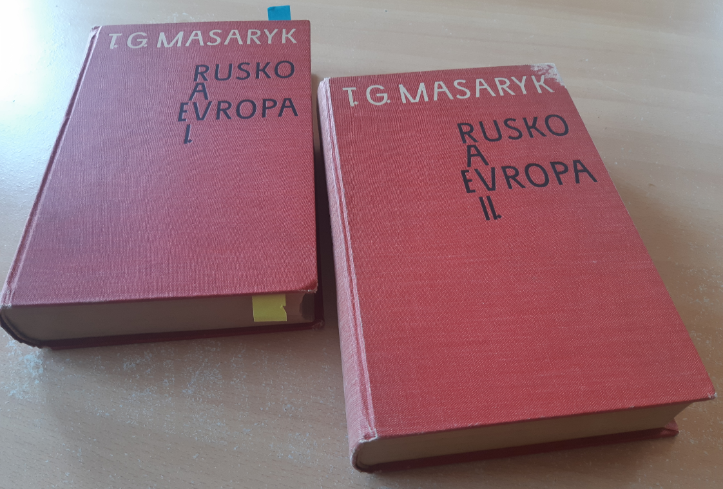
Masaryk vs. Kramář
Symbolika dvou myšlenkových škol:
Oba vzešli z realistů, oba se sporech o rukopisy postavili za vědeckost, oba považovali Rusko za vyvažující mocnost a oba neměli iluze o revoluci a udržitelnost SSSR. Po válce rozchod ba střet.
Kramář
Ústava Slovanské říše
Sen o slovanské říši (vize N. Daniljevského)
Надежда Николаевна Хлудова, dříve Abrikosovová
Masaryk
inspirace ústavou USA
Čechy jako součást Západu
Charlotta Garrigue-Masaryková
Ústava Slovanské říše - vznik tzv. Slovanské říše (slovanské národy v čele s Ruskem). Jednotné obchodní území s jednotnou měnou a clem. V čele by stál ruský car (zároveň králem českým a polským, v jednotlivých zemích by jmenoval místodržitele).
Masaryk v r. 1920 – 1922 vyzývá svět k pomoci při hladomoru
Nová Evropa, stanovisko slovanské, Sovětské Rusko a my
Masaryk Rusko a Evropa: úryvek …1921 Ruská pomocná akce (RPA)
Uznání SSSR až v r. 1934

Slide 9
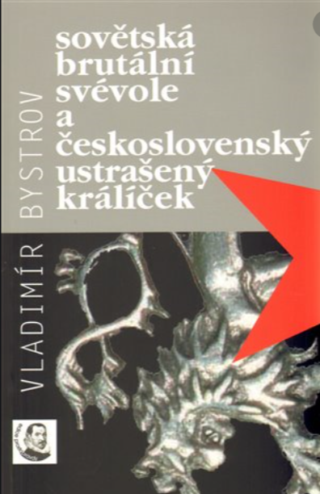
Ruská pomocná akce (RPA)
Rozhodnutím vlády ze dne 28. července 1921, č. j. 23912/1921, bylo MZV pověřeno organizací a prováděním tzv. Ruské pomocné akce. (MZV jen 80 koncept. úředníků)
Zájemci o studium velkorysé podmínky. Z původně plánovaných 5 000 se celkový počet zvýšil v roce 1925 na 25 000. Vznik odborných ústavů, vědeckých společností, knihoven, muzeí, pěveckých sborů, divadelních skupin, nakladatelství, ruské i ukrajinské gymnázium, Ruská lidová universita, Ukrajinská polytechnická akademie v Poděbradech, výtvarná akademie, Ústav pro výzkum Ruska, Ruská historická společnost, Ruský historický zahraniční archiv, Institut Kondakova… mnoho osobností.
Akce trvala do r. 1938. ale podpora až do roku 1945 (vč, podpory významných emigrantských vědeckých institucí), ruské, tak ukrajinské gymnázium.
3 vlny emigrace: (1) polovina 30. let, (2) konec 30. let, kdy, první generace vymírá, (3) 1944 - jaro 1945).
Zatýkání po celý květen, dokonce i o sobotách a nedělích. Oběti byly pod různými záminkami vylákány z domova nebo z pracoviště. Rodina bývala ujišťována, že si nemusí dělat starosti.

Slide 10
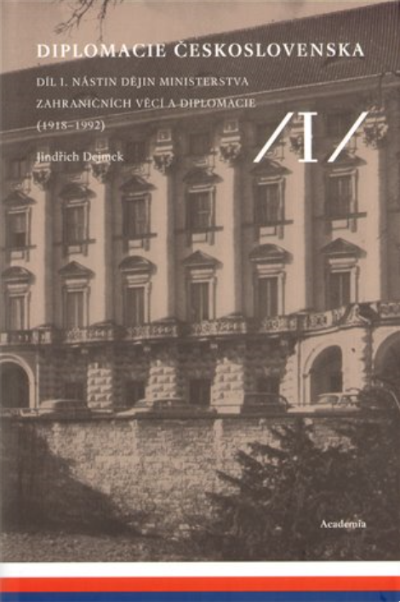
Uznání SSSR ze strany Československa oficiální vztahy 1933 - 1939
Komplikované dědictví čs. legií, politický reprezentant ČS vlády
1920 – česká repatriační mise, pobočky vč. konzulátu ve Vladivostoku a GK Batumi
1921 – GK v Rize Tallinn, Kaunas (pozorovatelna) – poté uznání Baltů
1922 – Beneš + Čičerin – prozatímní dohoda - diplomatické zastupitelství oboustranně – ruské narůstalo a plnila běžné funkce ambasád až do uznání
Pobočky zastupitelství Petrohrad, Novorosijsk, Tomsk, Tbilisi
1924 – uznání ze strany Velké Británie, spustilo uznávání, Česko se nepřidalo.
1934 – uznání SSSR ze strany Československa (USA 1933), v červnu velvyslanectví Bohdan Pavlů, po něm Z. Fierlinger
16. května 1935 podepsal Beneš se SSSR spojeneckou smlouvu propojenou s ujednáním Paříže a Moskvy.
Po 15. březnu 1939 Fierlinger rezignoval, jednání Rojíčka s Němci o předání (vydána část archivu!), Fierlinger se vrátil, považován za soukromou osobu, ale tolerován. Molotov Ribbentrop - uznání Slovenského štátu ze strany SSSR- čs. mise ukončena.

Slide 11
Převažující postoje české společnosti k Rusku od založení státu do konce 2. světové války
Rusofilství na počátku budování republiky
Lhostejnost koncem 20. let
Inspirace levicových intelektuálů
Naděje ve 30. letech (ekonomická krize, tlak Německa)
Zklamání Molotov Ribbentrop a uznání Slovenského Štátu
Idealizující obdiv k SSSR po vítězství u Stalingradu.

Slide 12

SSSR jako osvoboditel i kolonizátor
Okolnosti spojenecké smlouvy z r. 1943 – základy „satelizace“
Osvobození Rudou armádou - Smerš (Vladimír Bystrov)
Nové společenské paradigma (charisma a prestiž SSSR / levicové hnutí)
Už od 1. 9. 1945 se ve školách začala učit ruština
V únoru na sjezdu ČS-Sovětského přátelství: „Se sovětským časem na věčné časy a nikdy jinak!“
„Vítězný“ únor 1948, a americké překvapení, impulz pro vytvoření NATO
50. léta a „sovětizace“ kdysi demokratické společnosti
1968 a doktrína omezené suverenity
Normalizace a vazalství

Slide 13
Smlouva o přátelství z r. 1943
Po napadení SSSR Německem rychlé obnovení styků prozatímní vlády v Londýně se SSSR (mise H. Píky)
Do Moskvy vyslán opět Z. Fierlinger na znamení kontinuity
1943 cesta Beneše nejprve do USA (Roosevelt) a SSSR (Stalin) – příprava čs. – sovětské spojenecké smlouvy
Britové zpochybňovali moudrost podpisu
Beneš odjel za Stalinem a 12. prosince 1943 se Stalinem dohlížel na podpis (Fierlinger – Molotov) „Smlouvu o přátelství, vzájemné pomoci a poválečné spolupráci mezi Československou republikou a SSSR“
Smlouva formalizovala spojenství; v čl. 4 se SSSR zavazoval, že bude respektovat nezávislost a svrchovanost ČS a nebude se vměšovat do jeho vnitřních záležitostí.
Beneš však vzápětí pořádal Moskvu o zahraničněpolitická stanoviska, aby čs. diplomacie postupovala společně se sovětskou.

Slide 14
Sovětizace, Pražské jaro, normalizace, perestrojka
Do hry se v r. 1943 vrací slovanská myšlenka a spolupráce se „slovanskými zeměmi“.
1945 Košický vládní program – orientace na SSSR, posílení pro-sovětských kádrů na MZV
1947 vláda 2x schválila účast na Marshallově plánu, na nátlak Stalina během osudové návštěvy Moskvy odmítla. (Masarykův údajný citát: „Jel jsem do Moskvy jako ministr suverénního státu. Vrátil jsem se jako Stalinův pohůnek.“).
23. 2. 1948 – akční výbor MZV provolání k nerozbornému přátelství se SSSR a očistě úřadu.
10. 3. 1948 – neobjasněná smrt Jana Masaryka – Československo se stává satelitem řízeným z Moskvy (sovětizace a poradci, stalinizace, politické procesy procesy)
Pražské jaro vyústilo v invazi nasazeno 300 tisíc vojáků, 7000 tanků a 3000 děl, 20 leteckých pluků. Po skončení invaze až 150 tis. vojáků zůstalo … 7.5. 1970 nová Smlouva o přátelství …
Okupace, normalizace

Slide 15
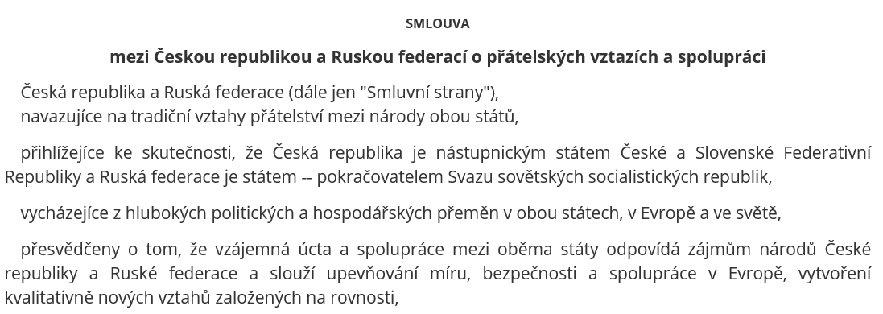
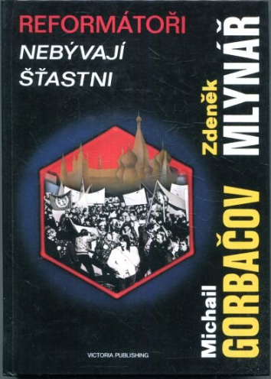
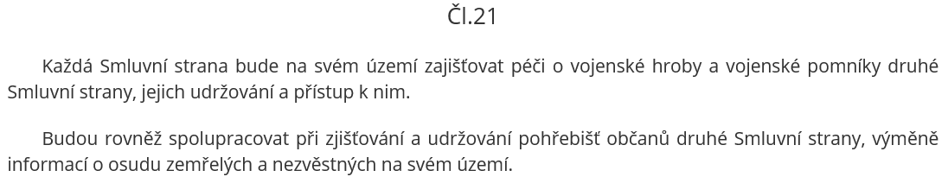
Smlouva o přátelství z r. 1993
Odsun sovětských vojsk

Slide 16
Vztahy demokratického Česka a postsovětského Ruska I.
Zásadní geografická změna – ze států se společnou hranicí ke státům geopoliticky vzdáleným
Rozpad diplomatické infrastruktury (Varšavské smlouvy, RVHP)
Geopolitické otočení zády k sobě
Rozvázání ekonomických vazeb (dnešní český export do Ruska je 1,9%, i do země jako je Belgie vyvážíme více, Rusko je cca 13. nejvýznamnější destinace; V dovozu je celkově 7. největším dovozcem (6%), drtivá většina dovozu tvoří ropa a plyn)
Různé řešení vnitřních problémů transformace (privatizace, lustrace, restituce …)
Pro Rusko bylo Česko odběratelem surovin a místem kde Rusko disponuje kontakty, které ztratily vliv.

Slide 17
Vztahy demokratického Česka a postsovětského Ruska II.. – Periodizace relace
Vzájemná ignorace a střet vizí a (1991 – 2001)
Ekonomizace vztahů (2001 – 2013)
CZ v NATO a v přededveří EU; Rusko aktivizuje geoekonomiku a obnovuje zpřetrhané vazby. Bohatí Rusové – investice, srozumitelná Evropa (bankovnictví, stavebnictví, ICT, letectví, těžký průmysl, hutnictví, nemovitosti).
Co do počtu vlastněných firem jsou Rusové na prvním místě mezi zahraničními vlastníky – na konci r. 2011 vlastnili v Česku 17 tisíc firem s tím, že řada dalších ruských vlastníků se skrývá např. za investicemi z Kypru. Co do objemu silně zaostává.
Diferenciace a politická instrumentalizace (2013 - dosud)

Slide 18
Vztahy demokratického Česka a postsovětského Ruska III. Diferenciace a politická instrumentalizace
Střední Evropa pro Rusko: prostor nebo subjekt?
Česko jako objekt/nástroj ve větší hře
Návrat pojetí střední Evropy jako geopolitického meziprostoru
zwischen-Europa, mezi-Evropa, ale také srozumitelná Evropa v EU a NATO
Rozšiřování NATO, EU snaha Ruska se uchytit …
Střet narativů: expanze NATO versus rozšíření NATO (prostor – objekt vs. aktér – subjekt s vlastní vůlí)
Ruské podcenění role malých států (velké ruské „grand strategies“)
Diskuse kolem radaru – polygon vlivových operací (2007 – 2009)

Slide 19
zájmy Česka vs. zájmy Ruska
Česko má zájem na kohezi EU a NATO (citlivost na suverenitu) | Rusko má zájem o rozmělnění EU a NATO. Využívá vnitřních rozporů.
Česko nemá zájem na silném a transakčně založeném vztahu Ruska a Německa, chce Evropu pravidel. | Rusko usiluje o naplnění bipolárně organizovaného konceptu velké Evropy s centry v Berlíně a Moskvě.
Česko má zájem na posilování suverenity zemí v postsovětském prostoru a na Západním Balkáně a jejich prozápadní vektor. | Rusko usiluje o omezení suverenity zemí v postsovětském prostoru a vytvoření rusocentrické zóny geopolitické loajality s východním vektorem
Česko má zájem o stabilní, odpolitizované a dodávky energetických surovin za nízké ceny. | Rusko využívá dodávky energetických surovin ke geopolitickým účelům, za to nabízí kompetitivní ceny.
Česko má zájem o pronikání na ruský trh. | Rusko je připraveno umožnit CZ pronikání na ruský trh, má však zájem o pronikání do některých sektorů ekonomiky v Česku (energetika, bankovnictví, stavebnictví, ICT, letectví, těžký průmysl, nemovitosti).
Kontrola migrace, nezávislý prodemokratický a pravidla respektující charakter ruské diaspor, omezení zpravodajských aktivit. | Posilování vlivu ruského státu v diaspoře, v pravoslavné církvi, ovlivňování Rusku nakloněných komunit, vlivové operace.
Otevření archívů, interpretace minulosti nezatížená geopolitickými ambicemi. | Snaha interpretovat minulost ve prospěch odkazu SSSR, uzavřenost archívů.

Slide 20
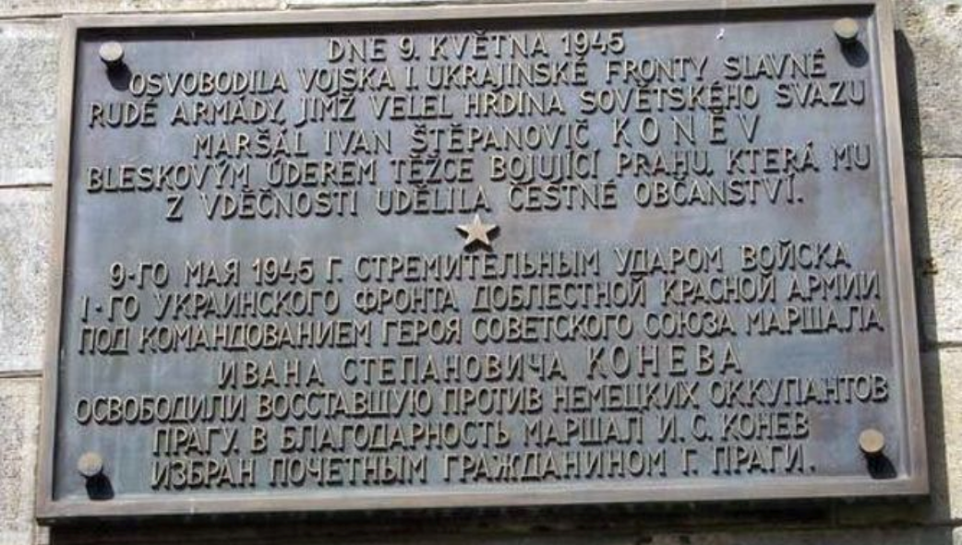

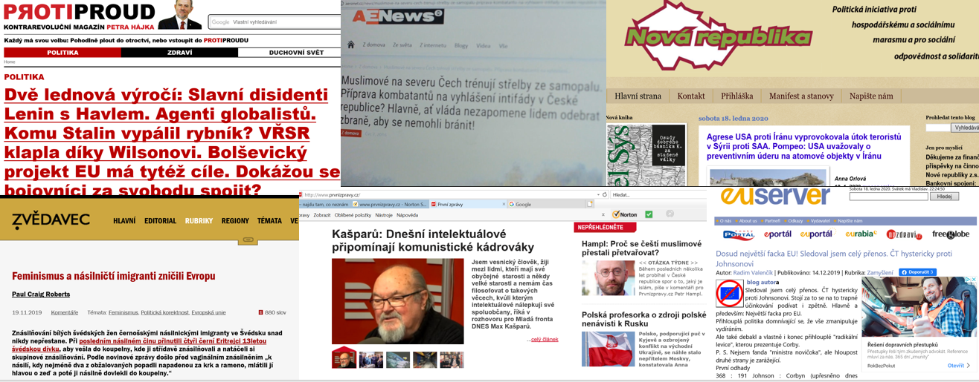
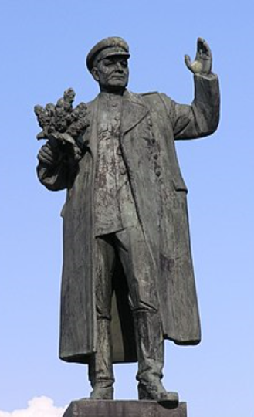
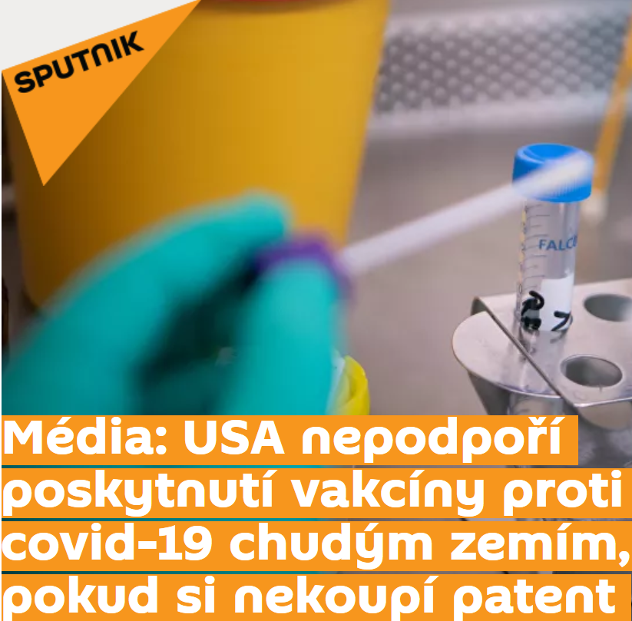
Hybridní působení – př.: dezinformace, politické, zpravodajské operace, zastrašování, lawfare ekosystém vysílacích kanálů přejímajících ruské narativy

Slide 22
Vrbětická kauza – bilance
2 mrtví čeští občané
materiální destrukce ve výši několika miliard
vyhoštění diplomatů 18+64 diplomatů cl. 11 VC
seznam „nespřátelených zemí“
bilaterální sankce
Příprava agrese proti Ukrajině a napadení Ukrajiny
od dubna 2021 na ruské ambasádě – 100 osob
6 balíčků sankcí EU, demontáž bilaterálních vztahů

Slide 23
Neúplný seznam otevřených otázek v relaci
Absence politického dialogu (expertní; 2005 MZV; 2013 premiéři)
Nedobytné pohledávky ČEB/EGAP
Licence na některé položky zbrojní výroby
Vyhoštění Člověka v tísni a přístup k českým nevládním společnostem
Údržba vojenských hrobů v Rusku
Přístup historiků do archívů (20.století)
Ruský majetek v Praze
Český dům a český majetek v Moskvě
Neadekvátní asymetrie diplomatické přítomnosti (počet ruských diplomatů v Česku) - pořešeno
Ruská zpravodajská přítomnost v Praze
Počet diplomatických vozidel
Otázky „národní paměti“ (Socha Koněva, „památník Vlasovcům“ a „deska Osvobození“ na budově Staroměstské radnici jsou výhřezem širší diskuse o národní paměti obou zemí)

Slide 24
Česko-ruské vztahy v historické perspektivě
Procházka historií vztahů od všeslovanské myšlenky po Koněva
Přednáška pro DA 20. 5. 2020
Děkuji za pozornost
Zdroj: Stratfor

